Slide 1
Советы чистого кода
на основе реальных событий

Slide 2
Неконтролируемая разработка ведет к хаосу

Slide 3


Slide 4
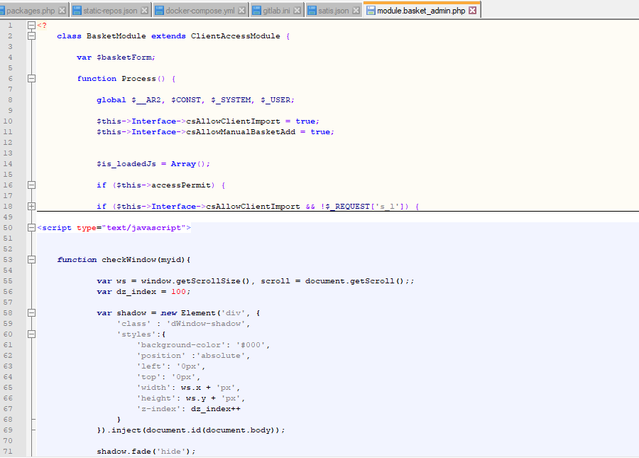


Slide 5
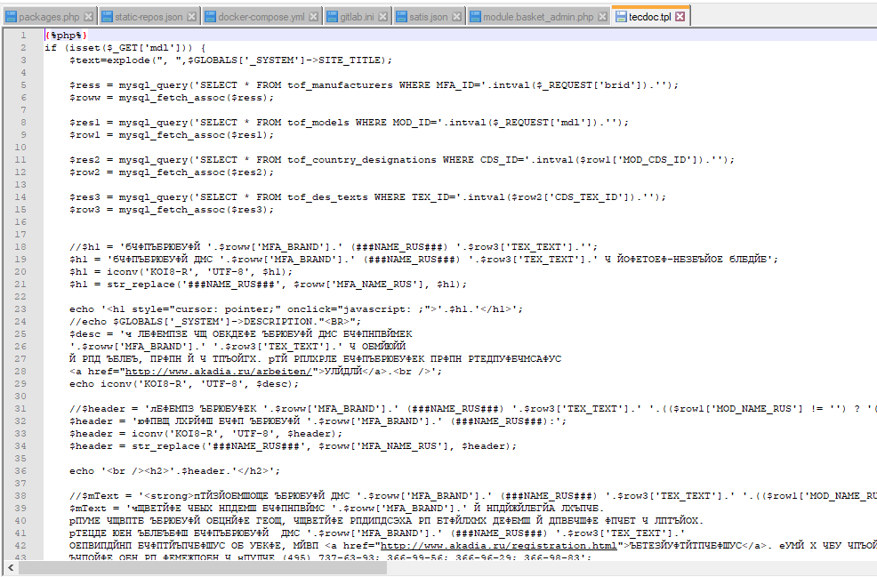

Slide 6
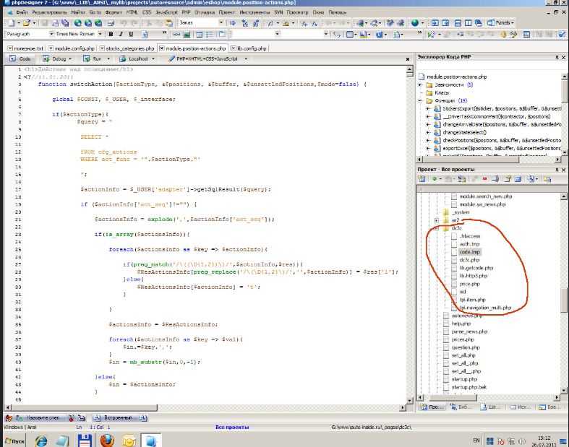

Slide 7
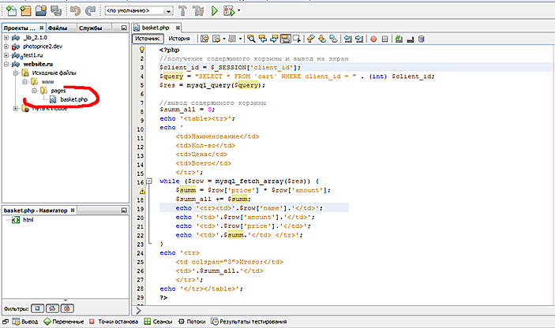

Slide 8
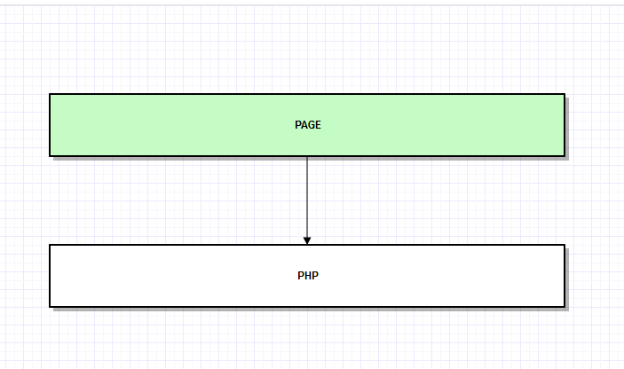
Notes:
Расположение в слое

Slide 9
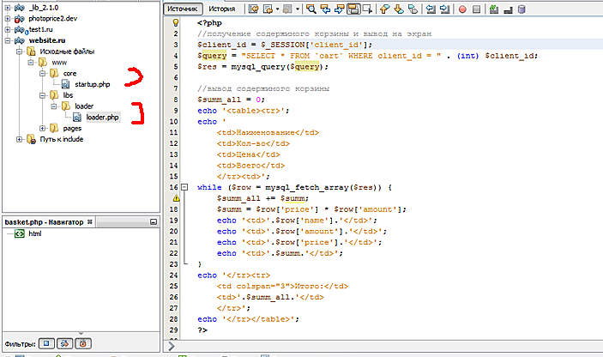
Notes:
Для организации архитектуры необходима библиотека libs/loader/loader.php которая будет подключать и инициализировать элементы системы, и также файл core/startup.php который будет подключать бд, собственно загрузчик loader и запускать страницу сайта в каталоге pages

Slide 10
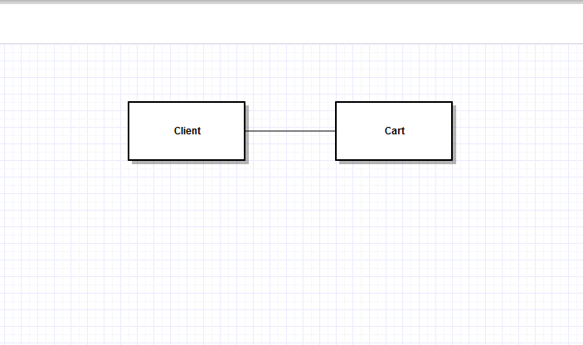
Создание классов типа API.
Предварительное выделение бизнес объектов на основе требования к функционалу: авторизованный клиент имеет возможность просмотреть содержимое корзины…
Notes:
Создание классов типа API.
Предварительное выделение бизнес объектов на основе требования к функционалу: авторизованный клиент имеет возможность просмотреть содержимое корзины…

Slide 11
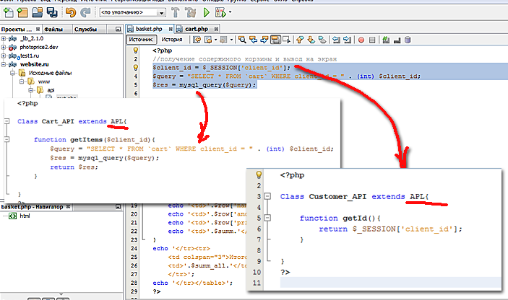
Создание классов типа API.
Реализация методов классов для получения данных.

Slide 12
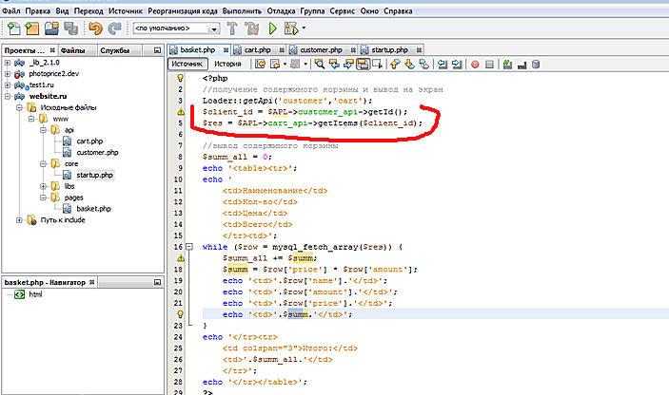
Создание классов типа API.
Загрузка классов, использование функционала через Singleton объект API, обеспечивающий создание объекта в одном экземпляре

Slide 13
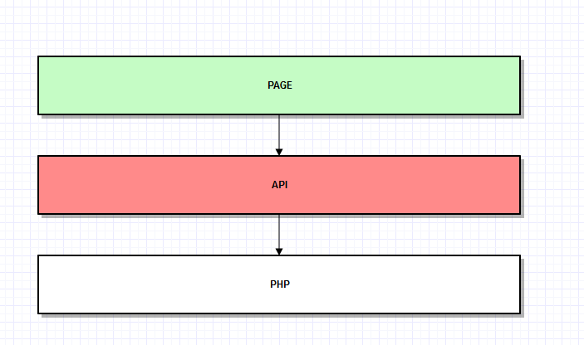
Notes:
Расположение в слое

Slide 14
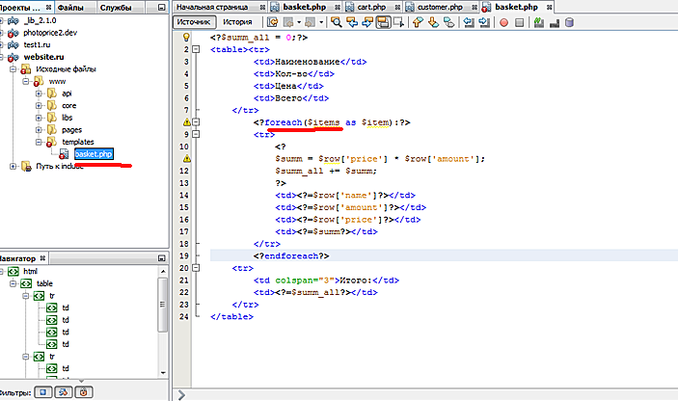
Создание шаблонов.
Выделение каталога для хранения шаблонов.

Slide 15
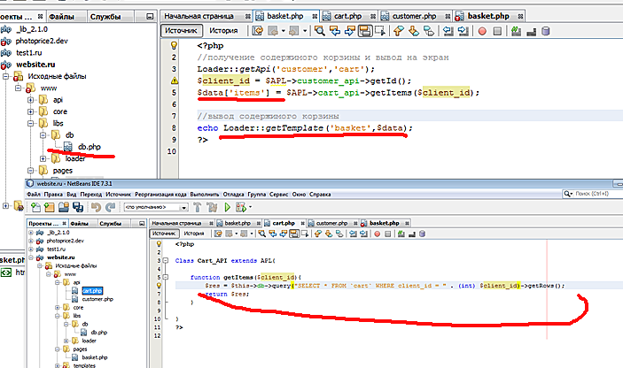
Создание шаблонов.
Подключение шаблона с передачей данных. Использование библиотеки по работе с бд для получения данных в виде массива. Библиотека бд инициализируется автоматически на уровне инициализации системы. Доступна как в рамках класса $this->db так и извне $APL->db, ($APL= Loader::getInstance();)

Slide 16

Проблема - Дублирующий код

Slide 17
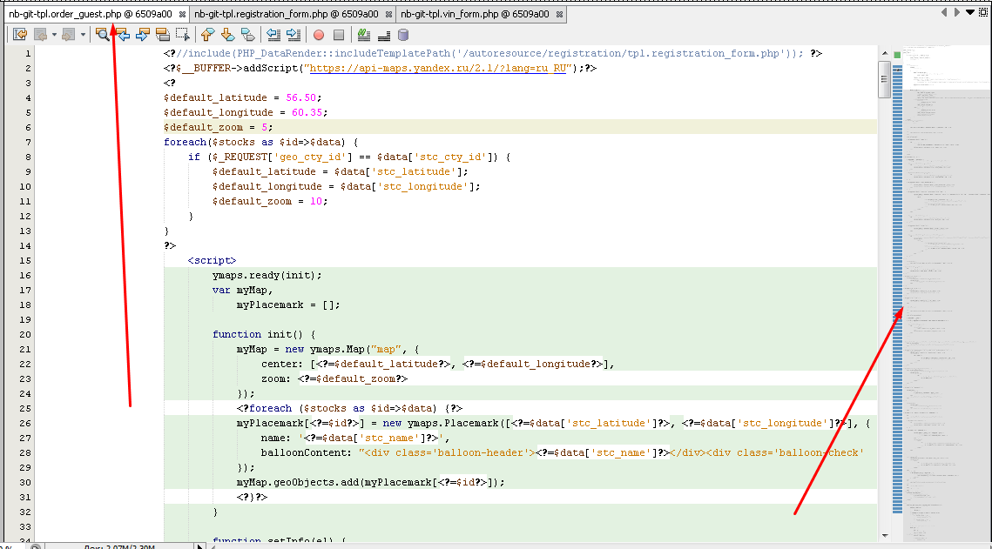

Slide 18
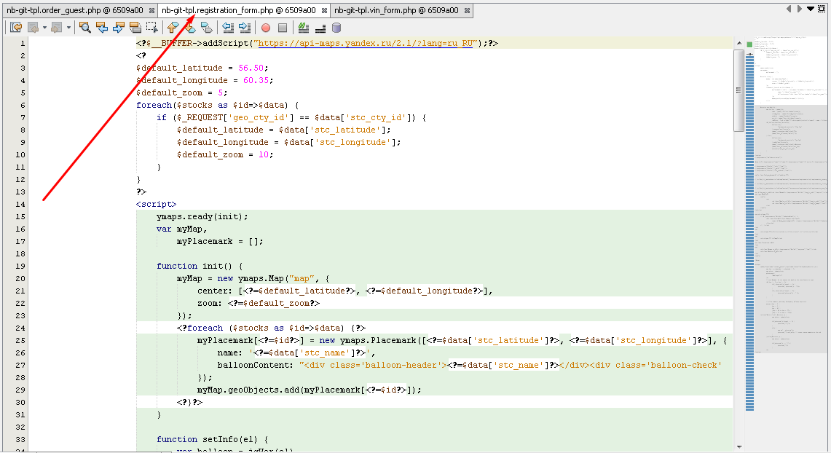

Slide 19
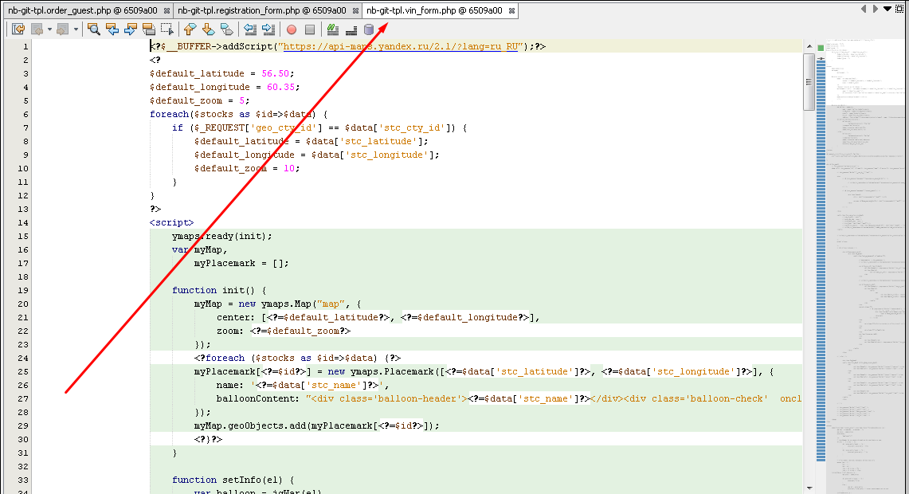

Slide 20
А также вывод через echo в библиотеках и апи

Slide 21
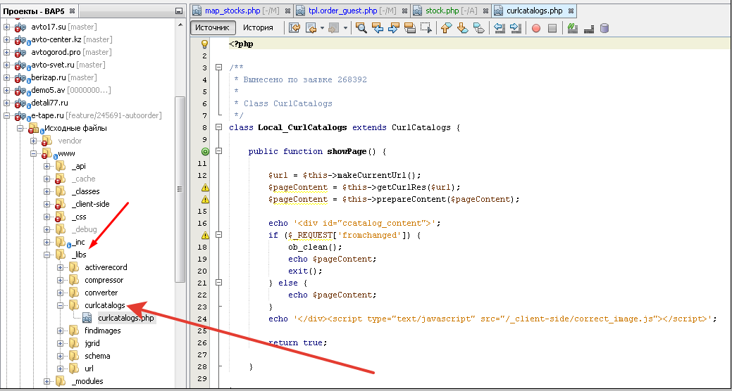

Slide 22
Решение: создание модуля

Slide 23
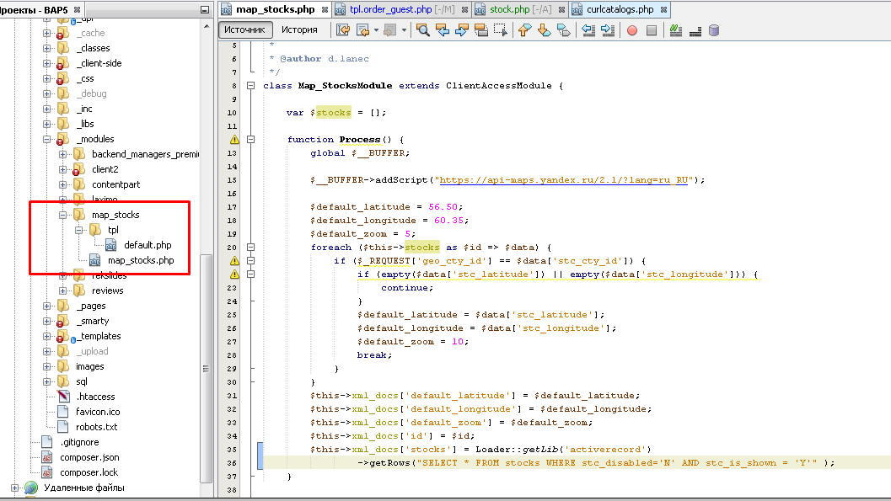

Slide 24
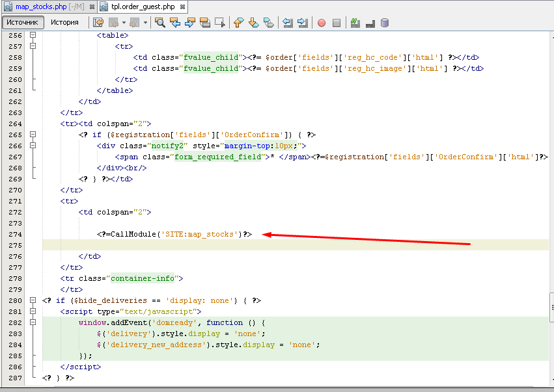

Slide 25
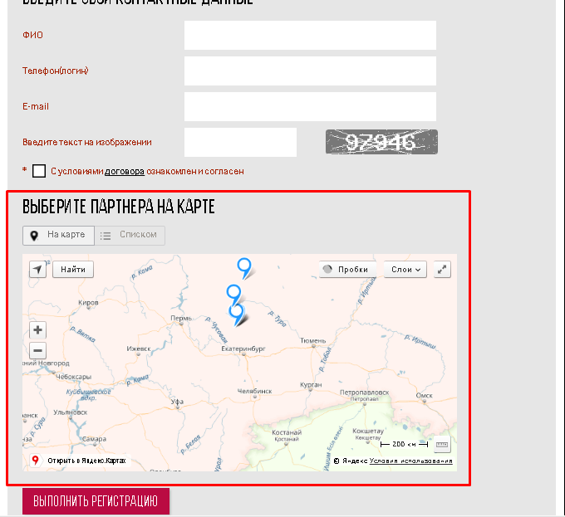

Slide 26
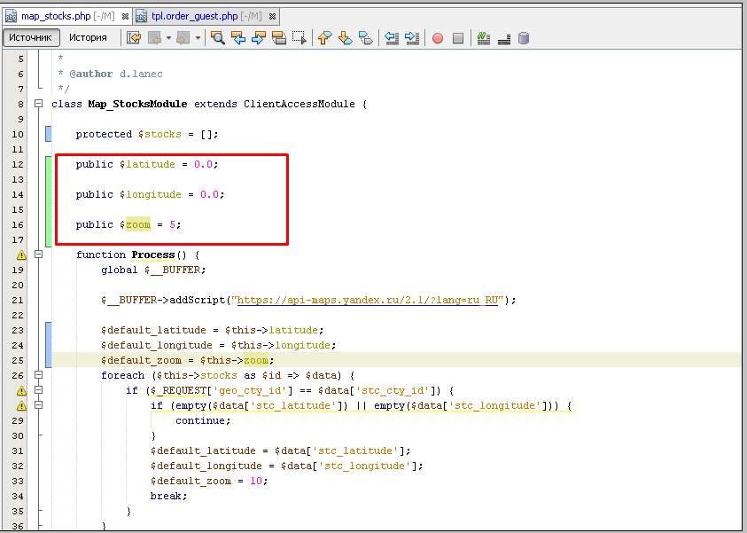

Slide 27
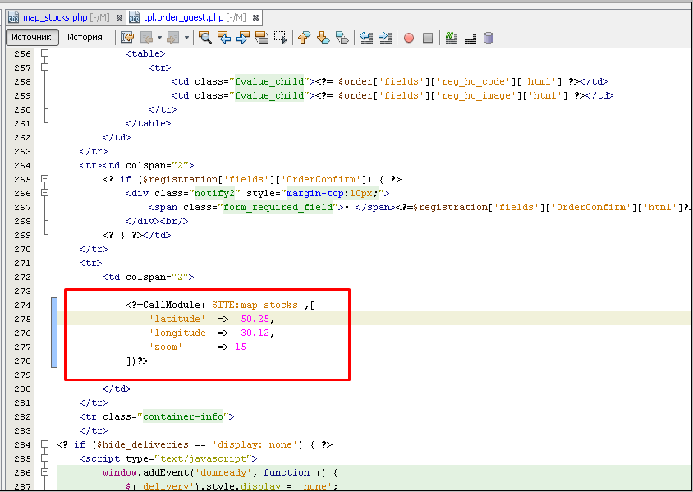

Slide 28
Создание апи

Slide 29
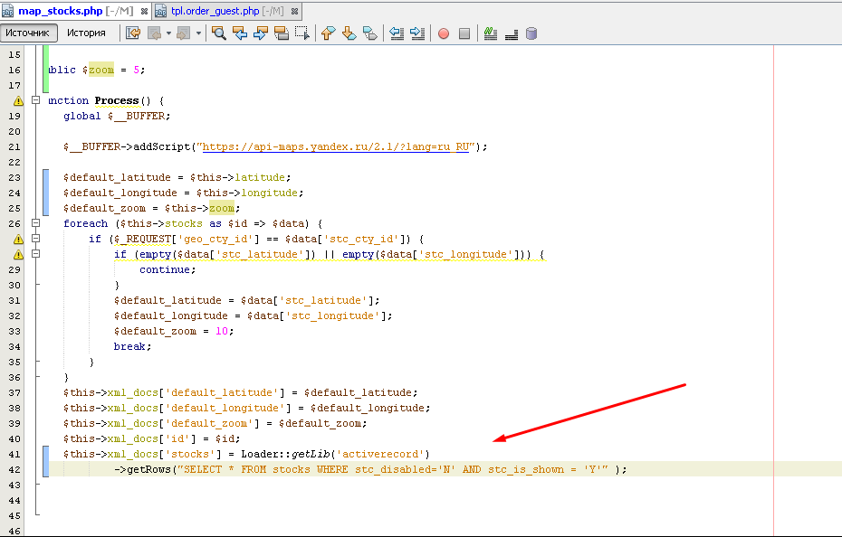

Slide 30
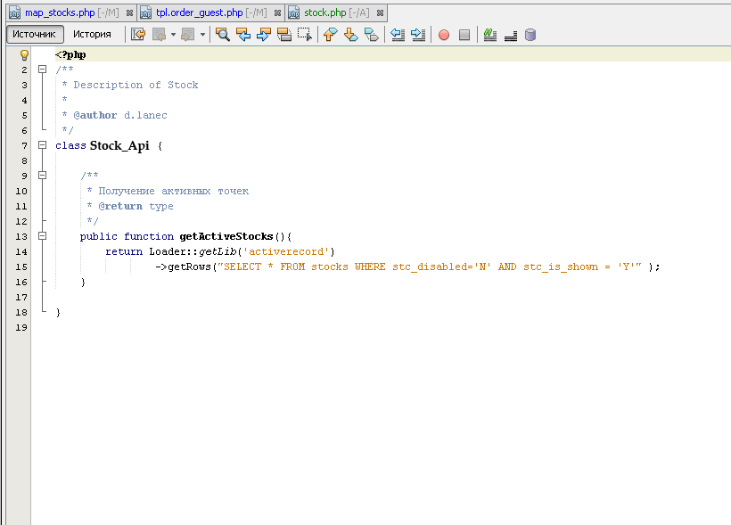

Slide 31
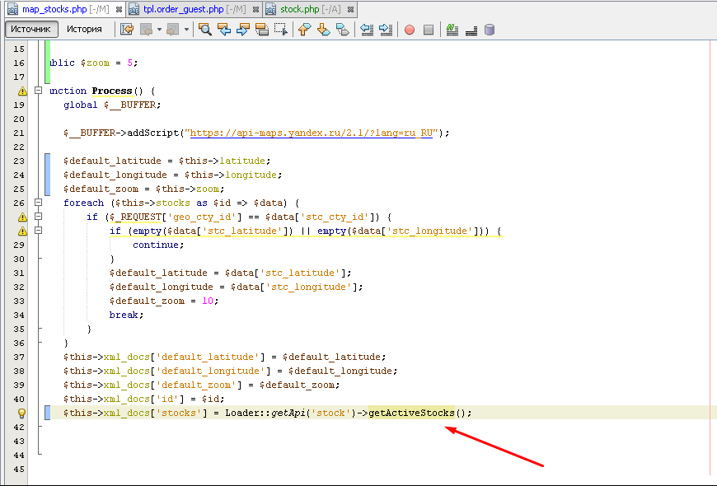

Slide 32
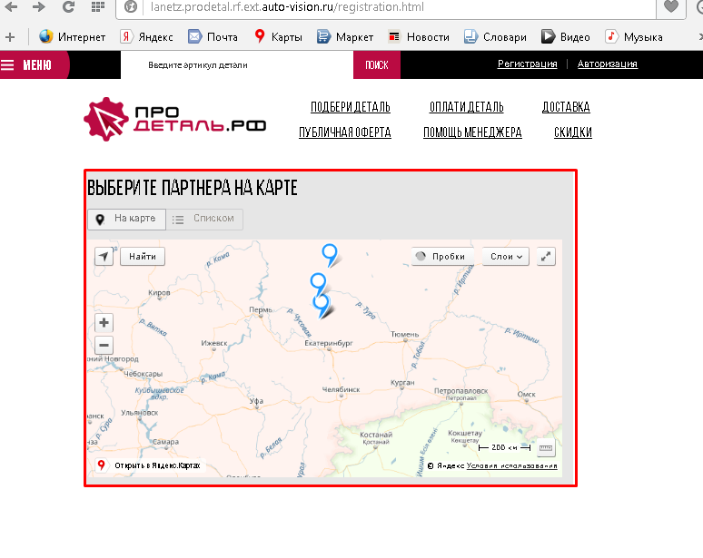

Slide 33
Возникла новая проблема: усложнённая архитектура модуля

Slide 34
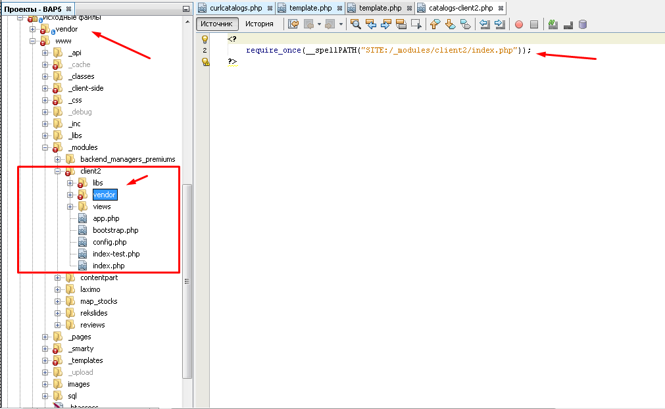

Slide 35
Лечение
Проверка кода перед слиянием в основную ветку (CodeReview)
Разделение функционала на пакеты
Psr-4

Slide 36
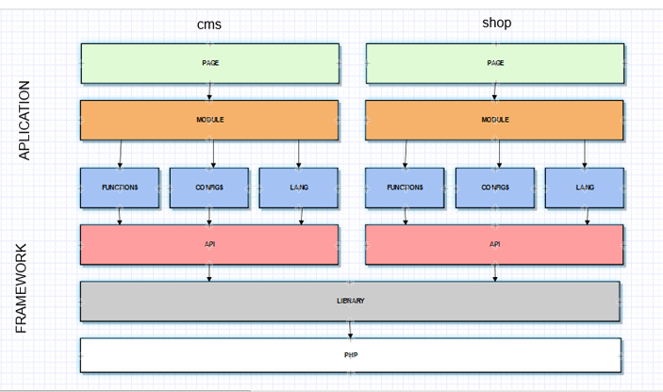
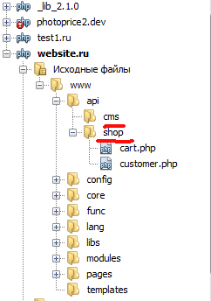
Разбиваем на пакеты

Slide 37
Новая проблема, сложность в выкатывания кода на продакшен, а также ошибки которые никто не отменял

Slide 38
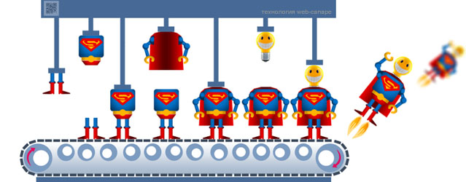
Лечение
GitFlow
Автотесты
Автодеплой

Slide 39
GitLab Pipelines

Slide 40
На мерж идет протестированный код

Slide 41
Pipeline для основных develop, master

Slide 43
Тестирование с Codeception

Slide 44
Практика делегирование разработки фронта и бека

Slide 45
Сначала фронт затем бэк энд

Slide 50
Полезные библиотеки для разработки

Slide 51
Phing
Для сборка проекта
Более 200 задач под капотом (миграции, архивы, файлы)
Возможность создания новых задач
На php
Альтернатива Symfony/Console

Slide 53
League\Container
Инъекция зависимостей
Авто инъекция
Сервис провайдер

Slide 55
Request & Responce
PSR-7: HTTP message interfaces
Работа с $_POST $_GET и тд карается на месте
Функционал тестируется

Slide 57
Repository
Содержат логику сохранения моделей
На входе модели/коллекции на выходе тоже, никаких массивов
Могут работать с разными источниками сохранения curl, db, memory, memcache.

Slide 59
Модели
Model - проецирует бизнес модель
Collection - содержат набор моделей
ModelValidation - отвечает за валидацию
ModelNames – наименования полей
ModelMapping – маппинг полей

Slide 60
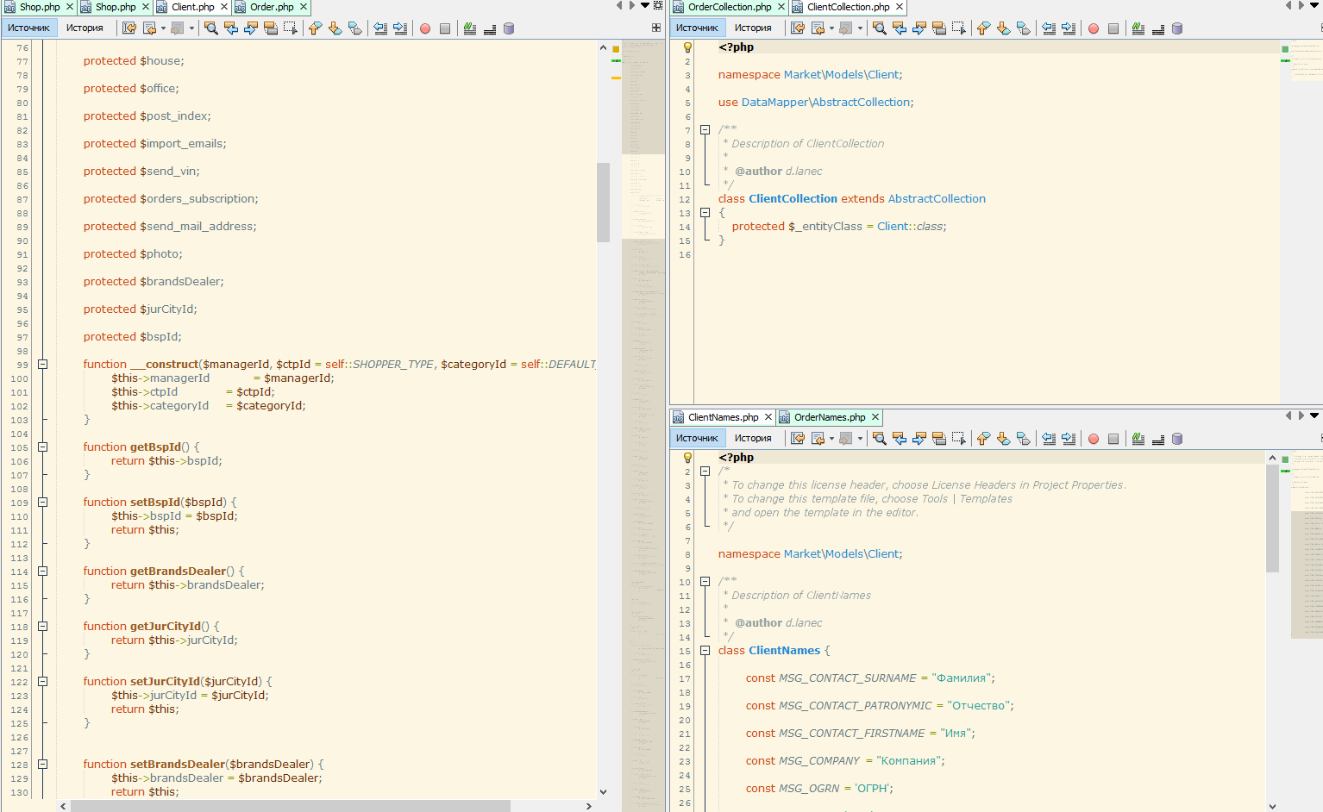

Slide 61

Когда все работает

Slide 62

полезное
- http://my-lib.ru/book/show/86979/ (простая, с нее стоит начинать)

Slide 63

- http://my-lib.ru/book/show/83726/

Slide 64

- эта сложная http://my-lib.ru/book/show/83712/ (но интересная)

Slide 65

и вот http://my-lib.ru/book/show/83714/

